Slide 1
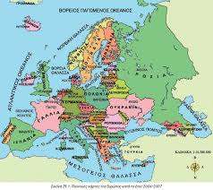
Η Γεωλογική ιστορία της Ευρώπης
Γεωλογία-Γεωγραφία Β΄Γυμνασίου
Καντούρου Παρασκευή

Slide 2

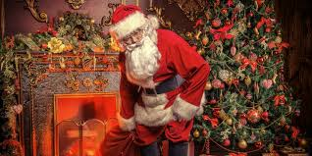
Πώς μετράει τον χρόνο ο άνθρωπος….
….Με ένα ρολόι που μετράει τις ώρες,τα λεπτά , τα δευτερόλεπτα …..τα χρόνια….τους αιώνες (1 αιώνας=100 χρόνια).

Slide 3
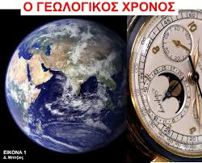
Η Ηλικία της Γης- Γεωλογικός χρόνος
Η Γη έχει ηλικία 4,6 δισεκατομμυρίων χρόνων περίπου (Γεωλογικός χρόνος)
Αυτό το χρονικό διάστημα οι επιστήμονες το έχουν χωρίσει σε μικρότερα χρονικά διαστήματα.
Οι υποδιαιρέσεις του γεωλογικού χρόνου, ξεκινώντας από τις μεγαλύτερες και προχωρώντας προς τις μικρότερες είναι:
οι αιώνες,
οι περίοδοι και
οι εποχές.

Slide 4
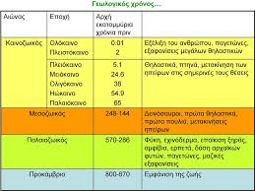

Slide 5
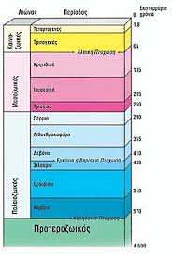
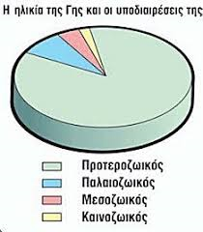
Γεωλογικοί αιώνες

Slide 6

Μελετήστε τις παραπάνω εικόνες και απαντήστε στις εξής ερωτήσεις:
Έχουν οι γεωλογικοί αιώνες και περίοδοι την ίδια χρονική διάρκεια μεταξύ τους;
Έχει ίδια χρονική διάρκεια ο αιώνας της ανθρώπινης ιστορίας (100 χρόνια) με τους γεωλογικούς αιώνες;
Σε ποιον γεωλογικό αιώνα και σε ποια περίοδο ζούμε σήμερα;

Slide 7
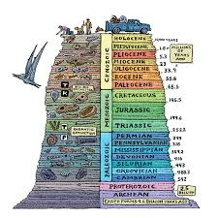

Slide 8
Η διαίρεση του γεωλογικού χρόνου είναι αρκετά αυθαίρετη, όπως όλες οι χρονικές ταξινομήσεις που κάνει ο άνθρωπος, αλλά μπορεί να εξυπηρετήσει τους ερευνητές
Η διαίρεση του γεωλογικού χρόνου καθιερώθηκε στο τέλος του 19ου αιώνα.
Κάθε γεωλογικός αιώνας τελειώνει με μια σημαντική αλλαγή, κατά την οποία εξαφανίζονται οι κυρίαρχες μορφές ζωής της εποχής και προετοιμάζεται το έδαφος για τις καινούριες μορφές ζωής (π.χ. ο Μεσοζωικός Αιώνας τελειώνει με την εξαφάνιση των δεινοσαύρων).

Slide 9
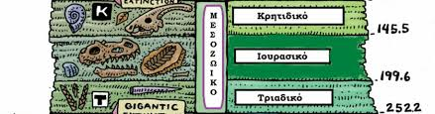
Ορισμένα από τα ονόματα των γεωλογικών περιόδων και υποπεριόδων οφείλονται:
είτε σε περιοχές της Ευρώπης όπου μελετήθηκαν αυτές οι περίοδοι (όπως π.χ. το Δεβόνιο από το Ντέβονσαίρ στο Ηνωμένο Βασίλειο, το Πέρμιο από το Πέρμ στη Ρωσία ή το Ιουρασικό από την οροσειρά Ιούρα στα σύνορα Γαλλίας-Ελβετίας)
είτε σε γεωλογικά γεγονότα (όπως π.χ. το Λιθανθρακοφόρο από την απόθεση λιθανθράκων ή το Κρητιδικό από την απόθεση κρητίδας, δηλαδή κιμωλίας).

Slide 10
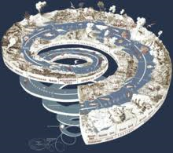
Οι αιώνες της Γης

Slide 11
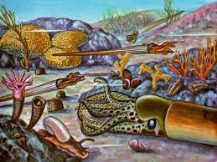
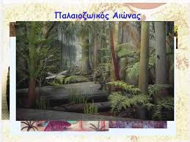
1.Παλαιοζωϊκός αιώνας
Ο Παλαιοζωικός Αιώνας, δηλαδή η εποχή της «παλιάς μορφής ζωής», χαρακτηρίζεται από τα απολιθώματα των ασπονδύλων.

Slide 12
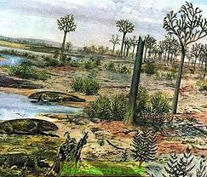
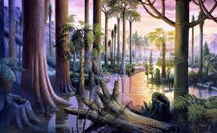
ΠΑΛΑΙΟΖΩΪΚΟΣ ΑΙΩΝΑΣ
Από 570 εκατ.χρόνια πριν εώς 250 εκατ. χρόνια πριν.
Η ξηρά αρχίζει και πρασινίζει
Εμφανίζονται τα πρώτα χερσαία ασπόνδυλα,μαλάκια και έντομα χωρίς φτερα.
Αργότερα εμφανίζονται χόρτα και δέντρα αρχικά εως 12 μέτρα και αργότερα γιγαντιαία αειθαλή ύψους εως 30 μέτρων.
Τα πρώτα ζώα που κατακτούν τον αέρα είναι τα έντομα της εποχής αυτής.
Πριν από 300 εκατ. Χρόνια περίπου εμφανίζονται και τα ερπετά.Ζούν δίπλα σε υγρότοπους και είναι τα πρώτα ζώα που αναπαράγονται στην ξηρά δημιουργώντας το αδιάβροχο αυγό.
Το τέλος της εποχής αυτής αποτελεί το ξεκίνημα της βασιλείας της ζωής στην ξηρά.
Μεγάλο ποσοστό των ζώων που υπήρχαν τότε εξαφανίστηκαν δίνοντας τη θέση τους σε νέα είδη.

Slide 13
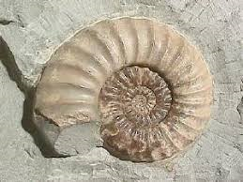
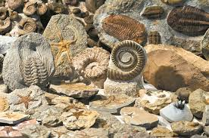
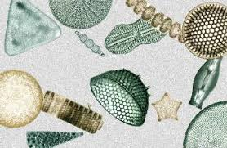
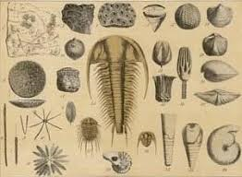

Slide 14
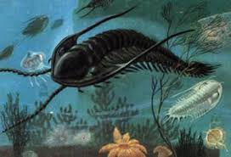
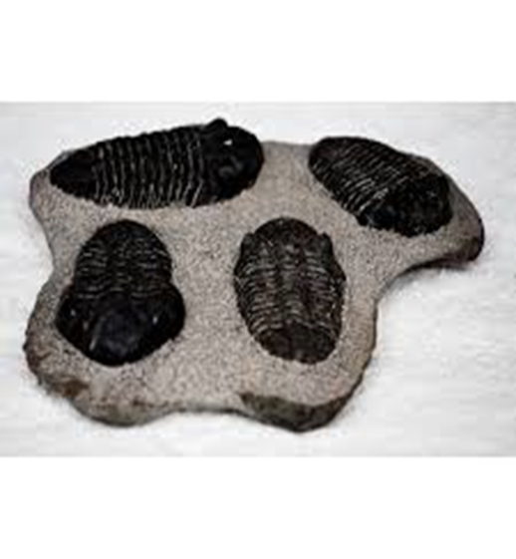
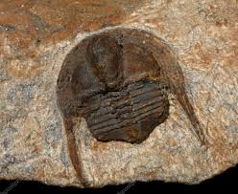
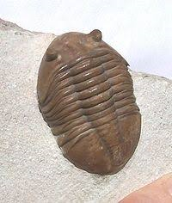
ΤΡΙΛΟΒΙΤΗΣ

Slide 15
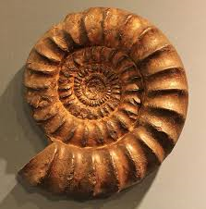
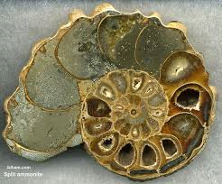
ΑΜΜΩΝΙΤΗΣ

Slide 16
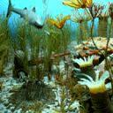
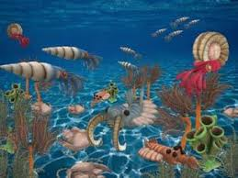

Slide 17
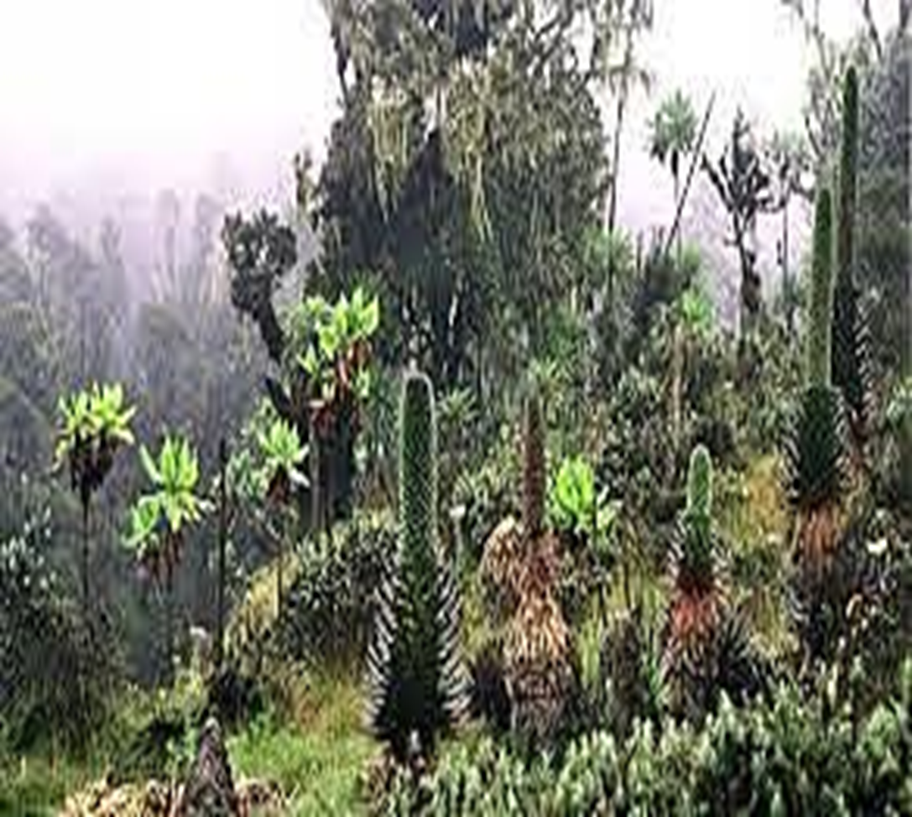

Slide 18
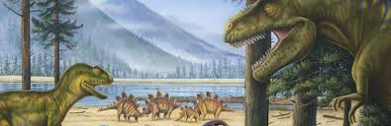
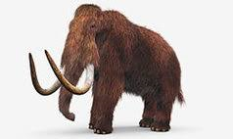
Μεσοζωϊκός αιώνας
Ο Μεσοζωικός Αιώνας, δηλαδή η εποχή της «μέσης ζωής», χαρακτηρίζεται από τα απολιθώματα των δεινοσαύρων.

Slide 19
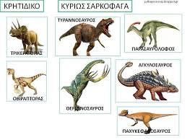
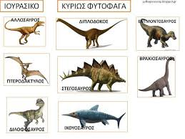
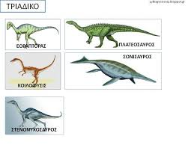

Slide 20
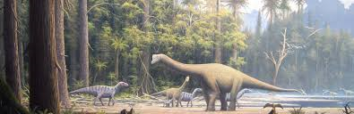
ΜΕΣΟΖΩΪΚΟΣ ΑΙΩΝΑΣ
Από 245 εκατ. χρόνια πριν εως 65 εκατ. χρόνια πριν.
Αρχικά το τοπίο είχε ερήμους και βουνά με θάμνους.Άνυδρες συνθήκες στο βόρειο ημισφαίριο.
Αργότερα εμφανίζονται τα κωνοφόρα δέντρα (με κώνους πχ Ginkgo biloba)
Στη θάλασσα εμφανίζονται τα πρώτα θαλάσσια σαρκοφάγα ερπετά,οι Ιχθυόσαυροι.
Στην ξηρά κυριαρχούν τα ερπετά που αυξάνονται σε αριθμό, είδη και μέγεθος.Είναι οι δεινόσαυροι (από την ελληνική λέξη «δεινός»=φοβερός και σαύρα,δηλαδή φοβερές σαύρες.
Εμφανίζονται και τα πρώτα ιπτάμενα ερπετά,ο αρχαιοπτέριξ και ο πτεροδάκτυλος, τα οποία έκαναν αιωρήσεις από κλαδί σε κλαδί και τα οποία είχαν πτέρωμα ή μεμβράνες αναμεσα στα δάκτυλα των μπροστινών άκρων,ράμφος,σπόνδυλους στην ουρά και συμπαγή οστά

Slide 21
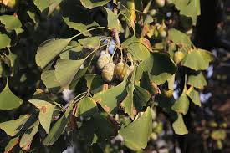
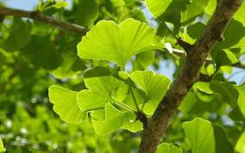
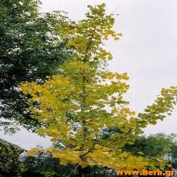
Το πρώτο κωνοφόρο δέντρο :Γκίνγκο
(Ginkgo biloba )….που ζεί εώς σήμερα!

Slide 22
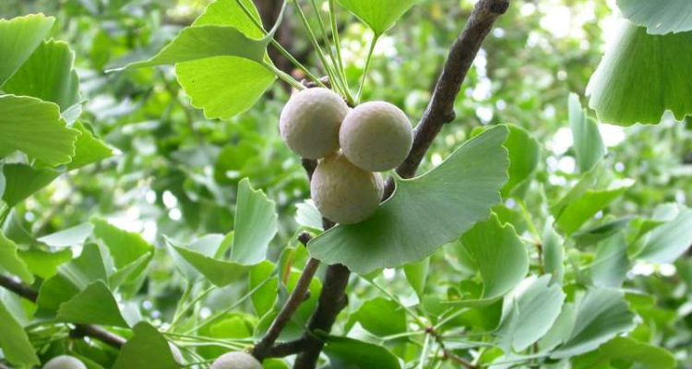

Slide 23
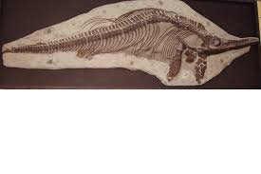
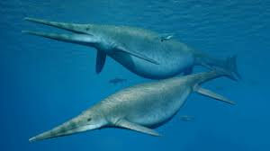
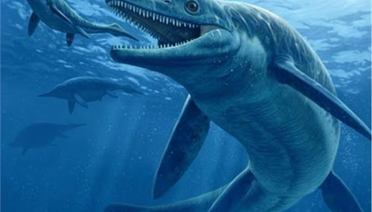
Ιχθυόσαυροι

Slide 24
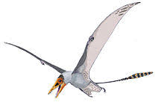
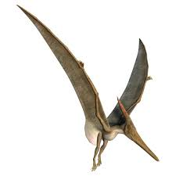
Πτεροδάκτύλος

Slide 25
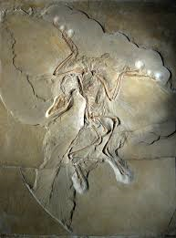
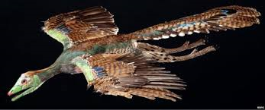
Αρχαιοπτέριξ

Slide 26
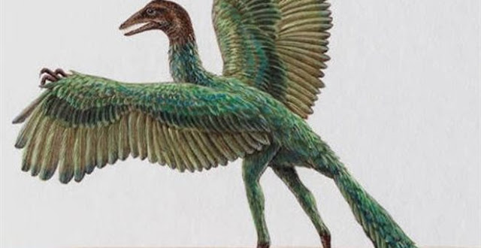
Αρχαιοπτέριξ

Slide 27
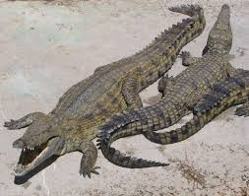
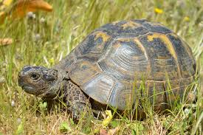
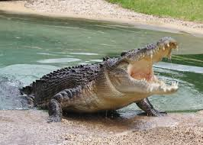
ΚΑΙΝΟΖΩΪΚΟΣ ΑΙΩΝΑΣ
Ο Καινοζωικός Αιώνας, δηλαδή η εποχή της «καινούριας ζωής», χαρακτηρίζεται από τα απολιθώματα των θηλαστικών και των σύγχρονων φυτών.
Τα δάση μειώνονται και δημιουργούνται λιβάδια όπου βοσκούν τα φυτοφάγα θηλαστικά.
Εξαφανίζονται τα θαλάσσια ερπετά ,εκτός από τις χελώνες και τους κροκόδειλους.
Τη θέση τους παίρνουν μεγάλα θηλαστικά,πρόγονοι των φαλαινών.

Slide 28
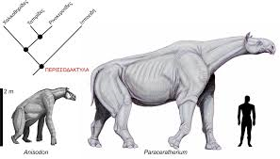
Καινοζωϊκός αιώνας :ο αιώνας των θηλαστικών

Slide 29
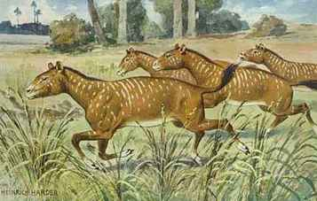

Slide 30
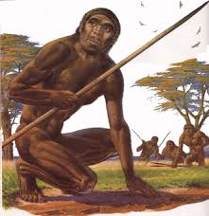


Slide 31


Πρόγονος της φάλαινας…

Slide 32





Απολιθωμένα φυτά Καινοζωϊκού αιώνα

Slide 33




Υπάρχει μεγάλη αφθονία από καρχαρίες.Στην Κρήτη βρέθηκε δόντι από καρχαρία της εποχής μήκους 20 μέτρων.
Εμφανίζονται τα προβοσκιδωτά και οι ελέφαντες και οι πρώτοι πίθηκοι και γίβωνες.

Slide 34



Slide 35




Τα τελευταία δύο εκατομμύρια χρόνια,στο βόρειο κυρίως ημισφαίριο έχουμε τέσσερις εναλλαγές παγετωδών και μεσοπαγετωδών εποχών.
Στις παγετώδεις έχουμε αύξηση της ξηράς,μιας και το νερό συγκεντρώνεται στους παγετώνες των πόλων και έτσι δημιουργούνται δρόμοι επικοινωνίας μεταξύ των ηπείρων και μετακινήσεις ζώων από ήπειρο σε ήπειρο.

Slide 36

Σήμερα βρισκόμαστε στον Καινοζωικό Αιώνα, στην Τεταρτογενή Περίοδο, στην Ολόκαινο Εποχή.
Ο άνθρωπος εμφανίστηκε πριν από 2-2,5 εκατομμύρια χρόνια περίπου, δηλαδή η παρουσία του στη Γη είναι ένα ελαχιστότατο κομμάτι της ιστορίας του πλανήτη μας.
Αν προχωρήσουμε σε μια αναλογία και θεωρήσουμε την ηλικία της Γης ίση με 46 χρόνια, τότε ο άνθρωπος έχει ηλικία μόλις τεσσάρων ωρών!

Slide 37



Slide 38


Slide 39


Slide 40


Η Ορογένεση στην Ευρώπη

Slide 41




Τι είναι «ορογένεση»;
Ορογένεση είναι η δημιουργία των οροσειρών.
Βασική αιτία είναι η σύγκρουση των λιθοσφαιρικών πλακών που προκαλείται από την κίνηση των ρευμάτων μεταφοράς του μανδύα.
Τα ρεύματα μεταφοράς συμπαρασύρουν τις λιθοσφαιρικές πλάκες αναγκάζοντας αυτές να συγκρούονται

Slide 42


Τι είναι ορογένεση;

Slide 43
Λιθοσφαιρικές ή τεκτονικές πλάκες

Slide 45

Η θερμότητα που παράγει ο πυρήνας της Γης είναι υπεύθυνη για τη δημιουργία των ρευμάτων μεταφοράς στον μανδύα (ασθενόσφαιρα).
Τα ρεύματα, που μεταφέρουν ύλη και ενέργεια, μετακινούν τις λιθοσφαιρικές πλάκες πάνω στις οποίες βρίσκονται οι ήπειροι.
Καθώς οι πλάκες μετακινούνται, πλησιάζουν μεταξύ τους (συγκλίνουν-συγκρούονται) ή απομακρύνονται (αποκλίνουν) ή κινούνται πλευρικά (παράλληλα).
Η κίνηση των λιθοσφαιρικών πλακών ευθύνεται για τη δημιουργία των βουνών (ορογένεση) και των υποθαλάσσιων οροσειρών, όπως επίσης για την πρόκληση των σεισμών και για την έκρηξη των ηφαιστείων.

Slide 46



Slide 47

Ορογένεση με σύγκρουση λιθοσφαιρικών πλακών

Slide 48


Slide 49

Κίνηση λιθοσφαιρικών πλακών

Slide 50



Κίνηση λιθοσφαιρικών πλακών

Slide 51



Έκρηξη ηφαιστείων

Slide 52

Έκρηξη ηφαιστείων

Slide 53


Σεισμοί

Slide 54
Οι κινήσεις της λιθοσφαιρικής πλάκας της Ευρασίας και οι συγκρούσεις της με άλλες πλάκες δημιούργησαν στο παρελθόν πτυχώσεις και ορογενέσεις
στο τέλος του Προτεροζωικού Αιώνα (Καληδόνια Πτύχωση),
μεταξύ Δεβονίου και Λιθανθρακοφόρου (Ερκύνια ή Βαρίσκια Πτύχωση)
και στην αρχή του Καινοζωικού (Αλπική Πτύχωση).

Slide 55


Πτυχές και ορογένεση

Slide 56


Slide 57
Πιο αναλυτικά,στην Ευρώπη τα παλαιότερα βουνά (Σκανδιναβικές 'Αλπεις, Όρη Σκωτίας κ.ά.) δημιουργήθηκαν με την Καληδόνια Πτύχωση, στο τέλος του Προτεροζωικού Αιώνα και στην αρχή του Παλαιοζωικού Αιώνα, περίπου 570 εκατομμύρια χρόνια πριν από σήμερα.
Τα βουνά της Ιβηρικής (εκτός των Πυρηναίων και της Σιέρα Νεβάδα), ο Ιούρας στη Γαλλία-Ελβετία, ο Μέλανας Δρυμός στη Γερμανία, τα Ουράλια Όρη κ.ά. σχηματίστηκαν με την Ερκύνια ή Βαρίσκια Πτύχωση στο μέσο του Παλαιοζωικού Αιώνα, περίπου 350 εκατομμύρια χρόνια πριν από σήμερα.
Τα βουνά της νότιας Ευρώπης, όπως τα Καρπάθια, ο Αίμος, ο Καύκασος, οι Άλπεις, η Πίνδος κ.ά., σχηματίστηκαν κατά την Αλπική Πτύχωση, δηλαδή τη γεωλογική ορογενετική διαταραχή η οποία ξεκίνησε περίπου 60 εκατομμύρια χρόνια πριν από σήμερα.

Slide 58


Slide 59



Δημιουργία πριν 570 εκατ. χρόνια

Slide 60


Σχηματισμός πριν 350 εκατ. χρόνια

Slide 61





Βουνά Νότια Ευρώπης (Καρπάθια,Αίμος,Καύκασος,Άλπεις,Πίνδος κ.α.)
Σχηματισμός πριν 60 εκατ. χρόνια
Άλπεις
Καρπάθια
Πίνδος

Slide 62


Slide 63


Slide 64
Το συμπέρασμα που προκύπτει από τα παραπάνω είναι πως η σημερινή μορφή της Ευρώπης, αλλά και της Ελλάδας, αποτελεί ένα στιγμιότυπο στη γεωλογική ιστορία του πλανήτη.
Δυνάμεις που βρίσκονται βαθιά μέσα στη Γη και εκδηλώνονται με φυσικά φαινόμενα, όπως οι σεισμοί και τα ηφαίστεια, είναι αυτές που δημιουργούν τα βουνά στην ήπειρο στην οποία ζούμε.
Για παράδειγμα, στην ευρωπαϊκή ήπειρο:
- Η απομάκρυνση της βορειοαμερικανικής από την ευρασιατική λιθοσφαιρική πλάκα συνέβαλε πριν από εκατομμύρια χρόνια στη δημιουργία της Ισλανδίας.
-Η σύγκρουση της ευρασιατικής με την αφρικανική πλάκα είναι πιθανό να οδηγήσει μετά από εκατομμύρια χρόνια στην εξαφάνιση της Μεσογείου.

Slide 65


Η Ευρώπη γλιστράει κάτω από την Αφρικανική πλάκα…

Slide 66



Slide 67


Slide 68


1^{η} Εργασία
Παρατηρήστε στην εικόνα τα ρεύματα μεταφοράς ύλης και θερμότητας (δηλαδή μάγματος) στον μανδύα της Γης (ασθενόσφαιρα).
Η κίνησή τους συμπαρασύρει και τα κομμάτια του φλοιού της Γης (λιθοσφαιρικές πλάκες) που βρίσκονται πάνω τους.
Μελετήστε στην εικόνα με τις κινήσεις των λιθοσφαιρικών πλακών.
• Ποιο είναι το αίτιο που δημιουργεί τα ρεύματα μεταφοράς στον μανδύα;
• Ποιες είναι οι κατευθύνσεις προς τις οποίες κινούνται, λόγω των ρευμάτων, οι λιθοσφαιρικές πλάκες;

Slide 69


2^{η} εργασία
Μελετήστε την εικόνα και σημειώστε παρακάτω τις πτυχώσεις που αναφέρονται, με πρώτη την παλαιότερη γεωλογικά
Α………………………………………………………………………… Β………………………………………………………………………… Γ………………………………………………………………………
Κατόπιν συμπληρώστε τον παρακάτω πίνακα χρησιμοποιώντας τον γεωμορφολογικό και τον χάρτη ορογενέσεων της Ευρώπης.
Πτύχωση |  |  | Αλπική
Μία οροσειρά |  |  | Πυρηναία

Slide 70


3^{η} εργασία
Παρατηρήστε στην εικόνα τα όρια και τις κατευθύνσεις κίνησης των λιθοσφαιρικών πλακών της Γης, καθώς και στο σχήμα τις κινήσεις της ευρασιατικής και της αφρικανικής λιθοσφαιρικής πλάκας.
Ποια λιθοσφαιρική πλάκα πλησιάζει την Ευρώπη;
Ποια λιθοσφαιρική πλάκα απομακρύνεται από την Ευρώπη;
Ποια ερμηνεία, σχετική με την κίνηση των πλακών, μπορείτε να δώσετε για τη δημιουργία της Ισλανδίας;
Ποιο πιστεύετε ότι θα είναι το γεωλογικό μέλλον της Μεσογείου;

Slide 71
Άσκηση
Με τη βοήθεια του γεωμορφολογικού χάρτη και του χάρτη ορογενέσεων της Ευρώπης σημείωσε δίπλα σε καθένα από τα παρακάτω ευρωπαϊκά βουνά την πτύχωση κατά την οποία δημιουργήθηκαν, χρησιμοποιώντας τα γράμματα (Κ) για την Καληδόνια, (Ε) για την Ερκύνια ή Βαρίσκια και (Α) για την Αλπική Πτύχωση:
α. Υψίπεδα Σκωτίας ( ) στ. Οροσειρά Ιούρα ( )
β. Σκανδιναβικές 'Αλπεις ( ) ζ. Απέννινα Όρη ( )
γ. Κανταβρικά Όρη ( ) η. Σιέρα Νεβάδα ( )
δ. Ουράλια Όρη ( ) θ. Καύκασος ( )
ε. Καρπάθια Όρη ( ) ι. Δειναρικές Άλπεις ( )

Slide 72
Χαρακτήρισε τις παρακάτω προτάσεις με το γράμμα (Σ), αν είναι σωστές, και με το γράμμα (Λ), αν είναι λανθασμένες:
α. Η Καληδόνια Πτύχωση συνέβη στις αρχές του Καινοζωικού Αιώνα.
β. Ο σχηματισμός της Ισλανδίας οφείλεται στην προσέγγιση της βορειοαμερικανικής με την ευρασιατική λιθοσφαιρική πλάκα.
γ. Οι γεωλογικές περίοδοι οφείλουν την ονομασία τους μόνο σε περιοχές όπου ανακαλύφθηκαν και παρατηρήθηκαν απολιθώματα.
δ. Η Ερκύνια Πτύχωση είναι προγενέστερη της Αλπικής.

